Slide 1
Développer la résilience en milieu de travail Présenté par Manon Porelle, M.A.Ps., L.Psych.
Dans le cadre du Congrès annuel de l’ADCNB
Fredericton, NB
Novembre 2017
www.grandiretdevenir.ca

Slide 2
La situation
Les troubles de santé mentale peuvent toucher tout le monde
Un Canadien sur cinq est affecté par des problèmes de santé mentale.
Les problèmes de santé psychologique réduisent la productivité de la main-d’œuvre canadienne
Seulement 23 % des travailleurs canadiens disent se sentir à l’aise d’aborder la question de leur santé psychologique avec leur employeur
tiré de : Commission de la santé mentale du Canada et le Centre canadien d’hygiène et de sécurité au travail
www.grandiretdevenir.ca

Slide 3
La situation
Au Canada, les problèmes de santé psychologique et les maladies psychologiques sont la principale cause d’invalidité
Les problèmes de santé psychologique coûtent à l’économie canadienne environ 51 milliards de dollars par année. De cette somme, 20 milliards de dollars sont associés à des problèmes psychologiques liés au milieu de travail
tiré de : Commission de la santé mentale du Canada et le Centre canadien d’hygiène et de sécurité au travail
www.grandiretdevenir.ca

Slide 4
La résilience
La résilience reflète l’habileté de rebondir face à l’adversité ou à une situation difficile.
Les outils de la résilience sont des forces individuelles et organisationnelles qui nous permettent plus facilement de gérer le changement, de s’ajuster au changement et d’apprendre de l’expérience vécue.
www.grandiretdevenir.ca

Slide 5
La résilience est la capacité d'un système, d'une entreprise ou d'un individu à maintenir son objectif principal et son intégrité face à des circonstances radicalement changeantes (Andrew Zolli)

Slide 6
La résilience et le bonheur se développent
www.grandiretdevenir.ca

Slide 7
Pourquoi parler de résilience au travail ?
Les changements rapides dans l’ industrie
Le besoin d’assumer plusieurs rôles en milieu de travail et dans les diverses sphères de la vie
Les modifications de tâches
La pression pour être des plus performants en milieu de travail
L’incertitude du marché et du futur
www.grandiretdevenir.ca

Slide 8
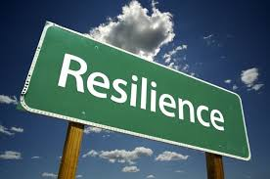
Comment développer la résilience au travail
www.grandiretdevenir.ca

Slide 9
1 - Les relations interpersonnelles positives
Les outils les plus importants de la résilience sont les relations interpersonnelles, les réseaux sociaux, la famille, les amis et les collègues de travail.
www.grandiretdevenir.ca

Slide 10
Stratégies pour développer des relations interpersonnelles positives au travail
Nourrir les relations avec les collègues
Refuser de diminuer les autres
Passer du temps avec les personnes qui vous appuient
www.grandiretdevenir.ca

Slide 11
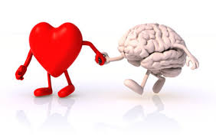
2- L’intelligence émotionnelle
www.grandiretdevenir.ca

Slide 12
L’intelligence émotionnelle
L’intelligence émotionnelle comprend les habilités de comprendre et de gérer ses émotions.
L’intelligence émotionnelle nous aide à communiquer nos idées et à donner nos rétroactions positivement de sorte à engendrer une communication ouverte et une meilleure compréhension.
www.grandiretdevenir.ca

Slide 13
Une bonne gestion des émotions nécessite des habilités de compréhension de ses émotions = intelligence émotionnelle
La capacité de la personne à gérer ses émotions de façon saine a un impact beaucoup plus significatif sur sa qualité de vie que son QI.
www.grandiretdevenir.ca

Slide 14
Stratégies pour encourager la bonne gestion des émotions
Validez les émotions
Examinez la façon dont les émotions vous affectent
Communiquez avec sensibilité
Permettez l’expression des émotions faciles et difficiles à gérer
www.grandiretdevenir.ca

Slide 15
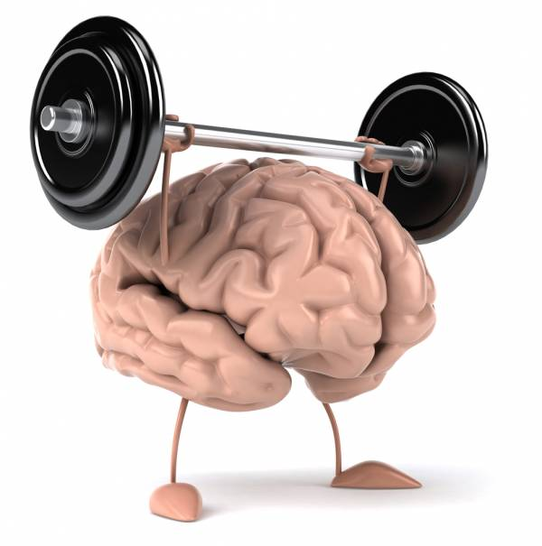
3- Développer un état d’esprit de croissance
www.grandiretdevenir.ca

Slide 16
État d’esprit (Mindset)
Fixe de croissance
www.grandiretdevenir.ca

Slide 17
Les personnes avec un état d’esprit de croissance
Croient que les talents peuvent être développés
Les habiletés se développent avec le temps et l’effort
Voient les erreurs comme une opportunité de se développer et d’apprendre
Croient que l’effort créer du succès
Pensent à la façon dont ils apprennent
Voient la valeur du travail d’équipe et demandent de l’aide au besoin
www.grandiretdevenir.ca

Slide 18
Les personnes avec un état d’esprit fixe
Mettent beaucoup d’énergie à «paraitre intelligents »
Croient que le talent seul créer du succès
Croient que les talents et les habiletés sont fixes, soit que tu l’as ou que tu ne l’as pas.
Sont réticents à relever les défis
Préfèrent rester dans leur zone de confort
Craignent de faire des erreurs
www.grandiretdevenir.ca
Notes:
Système axé sur la peur….ils perçoivent les défis (sortir de sa zone de confort), les erreurs comme une menace à leur réputation ou à ce qu’ils ont travaillé tellement fort de construire (le paraitre).

Slide 19
www.grandiretdevenir.ca
Notes:
Les deux EE qui se confrontent ;-)

Slide 20
4- Le sentiment de compétence et le professionnalisme
www.grandiretdevenir.ca

Slide 21
Un sentiment de compétence en milieu de travail permet d’être plus confortable dans l’exercice de ses fonctions et de ses habilités à s’ajuster positivement aux nouvelles exigences et aux changements de l’organisation.
www.grandiretdevenir.ca

Slide 22
Développer le sentiment de compétence et de professionnalisme
Rechercher la formation et l’éducation requises
Poser des questions
Profiter des opportunités d’apprentissage offerts
www.grandiretdevenir.ca

Slide 23
Développer le sentiment de compétence et de professionnalisme
Participer aux activités de la communauté de l’organisation
Consulter des collègues de travail d’expérience
www.grandiretdevenir.ca

Slide 24
5 – Développer une bonne capacité d’adaptation
Une bonne capacité d’adaptation permet de réduire le stress et de s’adapter aux changements dans la vie personnelle et professionnelle
www.grandiretdevenir.ca

Slide 25
Capacité d’adaptation
Les stratégies d’adaptation comprennent:
Habiletés de gestion du stress
Stratégies proactives pour gérer les changements organisationnels
Stratégies de soutien envers les personnes qui doivent vivre des transitions personnelles ou professionnels reliées à une réorganisation organisationnelle.
www.grandiretdevenir.ca

Slide 26
Développer la capacité d’adaptation
Identifier les sources de stress et développer des pistes de solutions et d’actions pour le réduire.
Apprendre à décomposer un problème en petites tranches de sorte à pouvoir identifier les éléments sur lesquels il est possible d’agir.
Consulter les collègues pour mettre en valeur les habilités combinées de résolution de problèmes.
www.grandiretdevenir.ca

Slide 27
Développer la capacité d’adaptation
Clarifier au besoin les changements prévus durant la période de transition.
Allouer du temps pour les activités récréatives qui procurent du plaisir et permettent de se détendre et se ressourcer.
Adopter un mode de vie sain (activité physique, bonnes habitudes alimentaires, méditation)
www.grandiretdevenir.ca

Slide 28
En savoir plus quant à la résilience…
www.grandiretdevenir.ca

Slide 29
Pour davantage de ressources ou pour communiquer avec moi...
grandiretdevenir@gmail.com
www.grandiretdevenir.ca
Merci ☺
www.grandiretdevenir.ca

